Slide 1
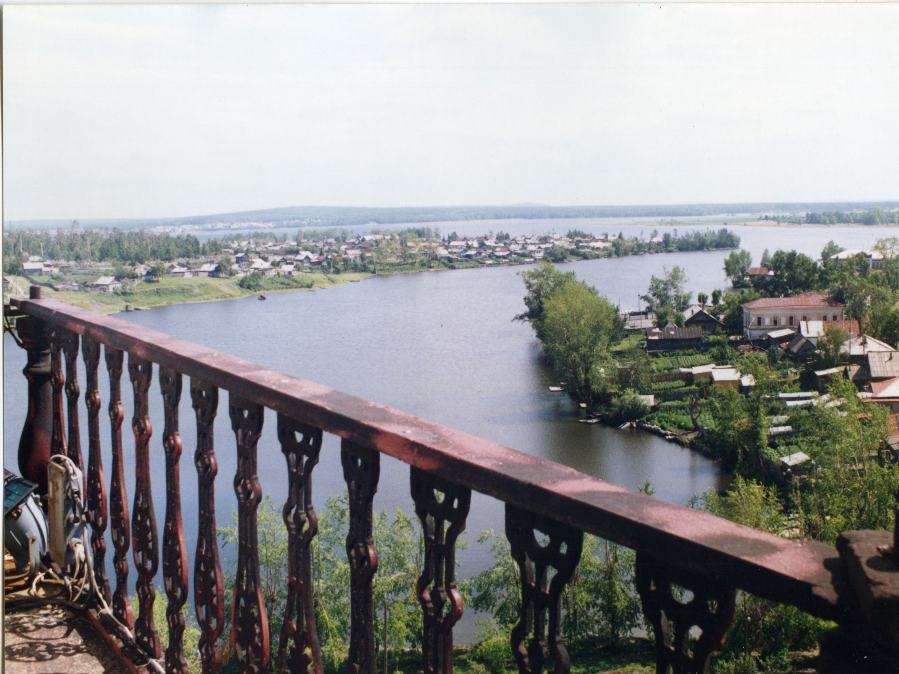
Художественный металл Невьянского завода

Slide 2
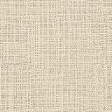
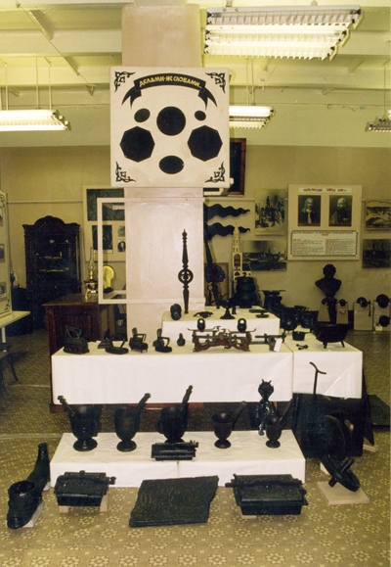
Зарождение художественного чугунного литья на Урале было связано с развитием промыш-ленности.

Slide 3
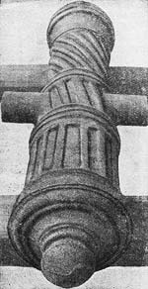
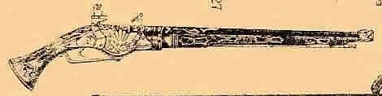
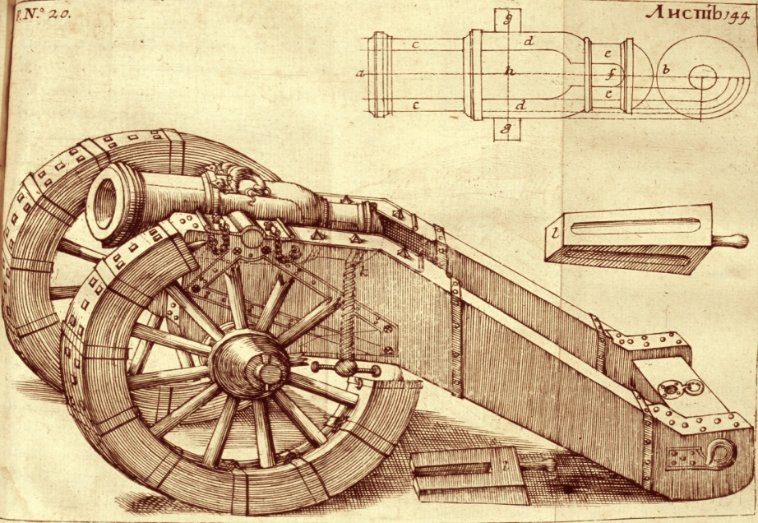
Выпуск продукции завода для оборонных целей.
пистоль
пушка
Ствол гаубицы с окованным лафетом

Slide 4
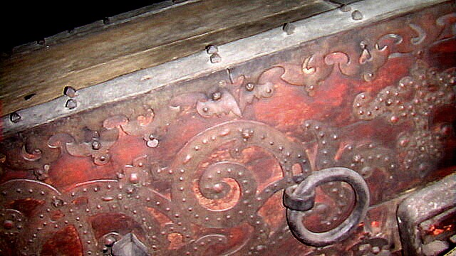
Станочная доска, обитая железной шиной с креплением на гвоздь, фрагмент лафета.

Slide 5
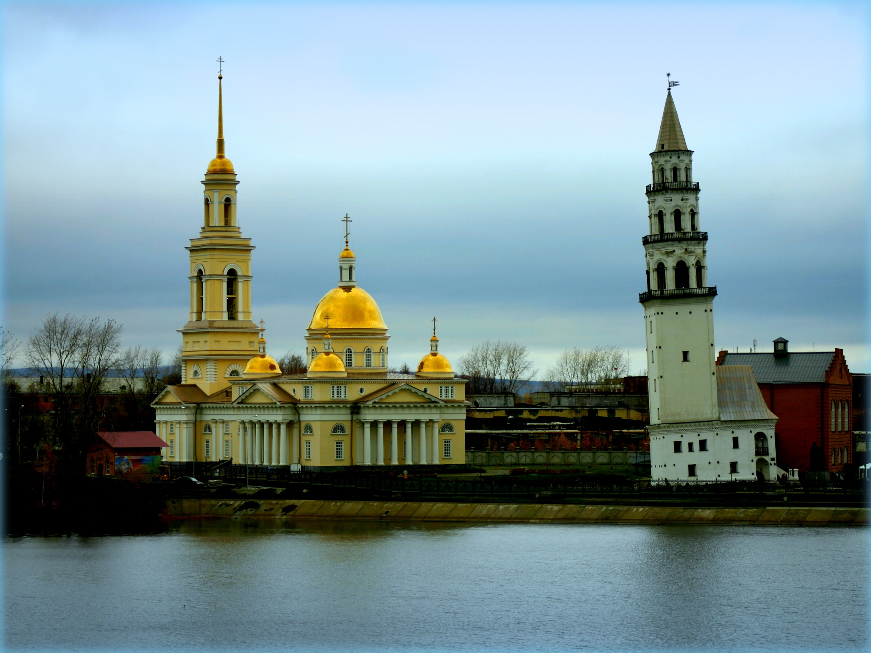
Художественный металл использовался в Невьянской башне, построенной в первой четверти 18 века.

Slide 6
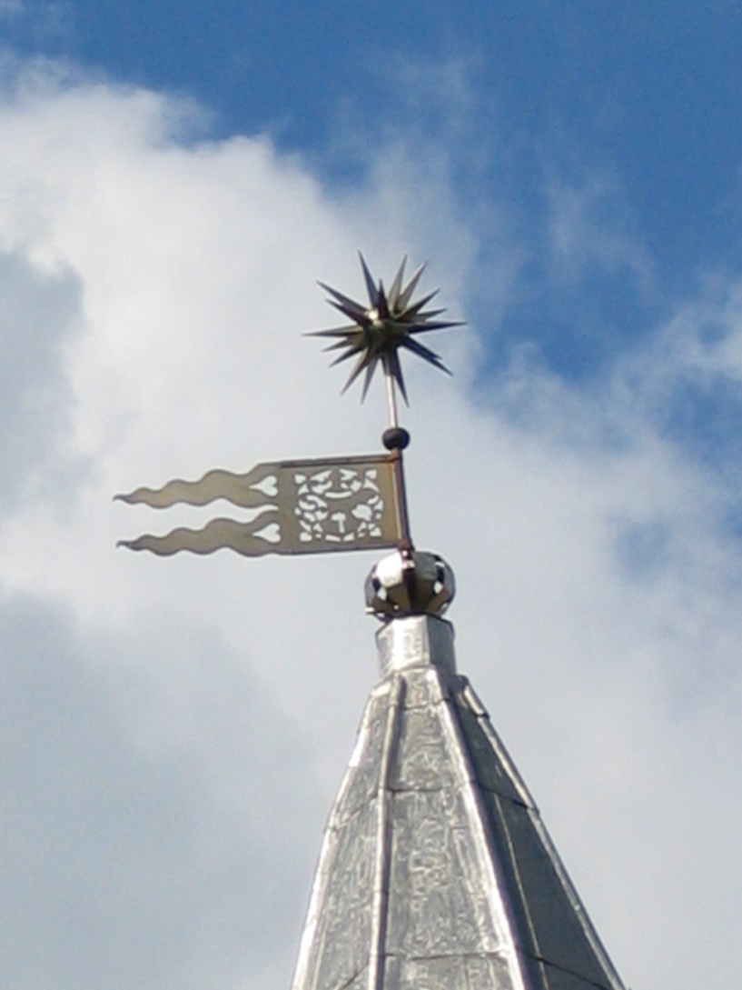
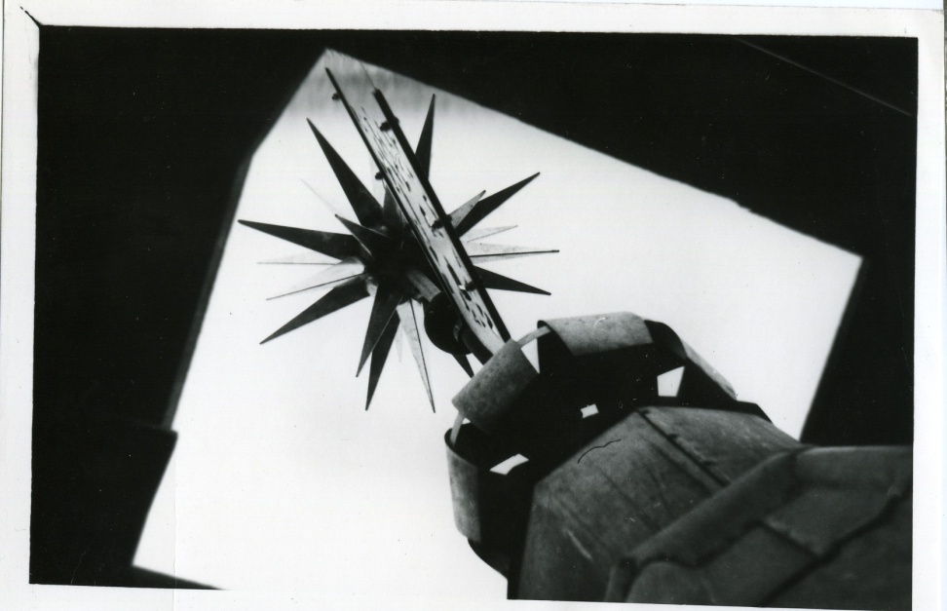
Элементы оформления башни

Slide 7
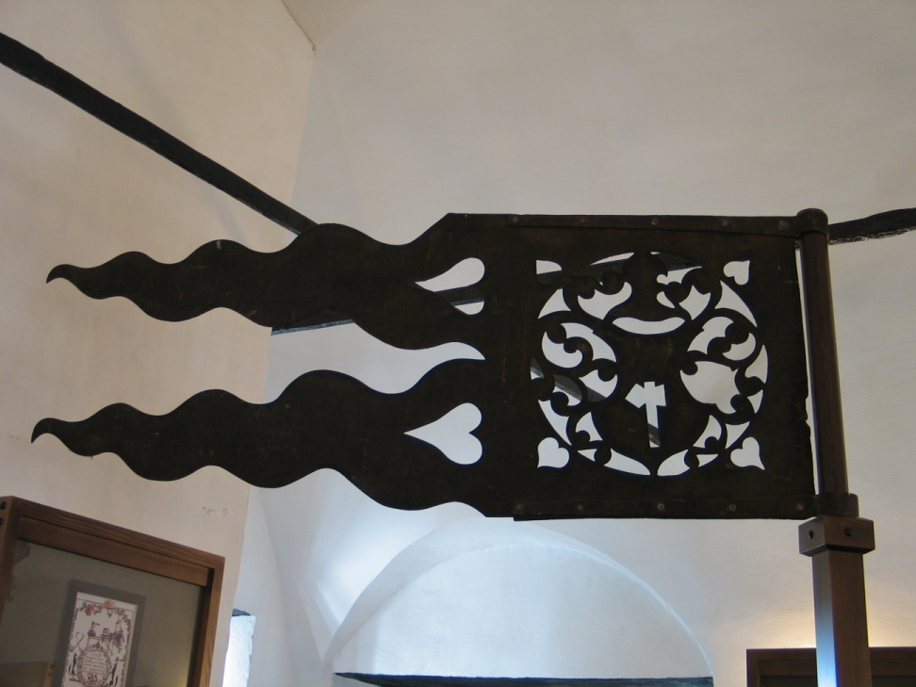
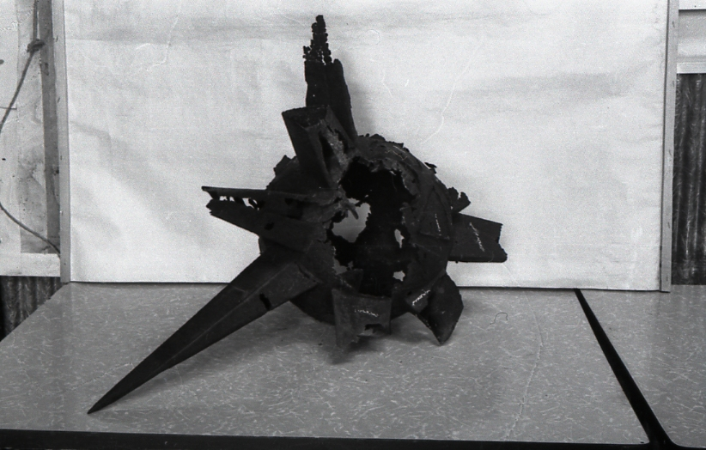
Флюгер с изображением герба Демидовых; молниеприёмник (громоотвод).

Slide 8
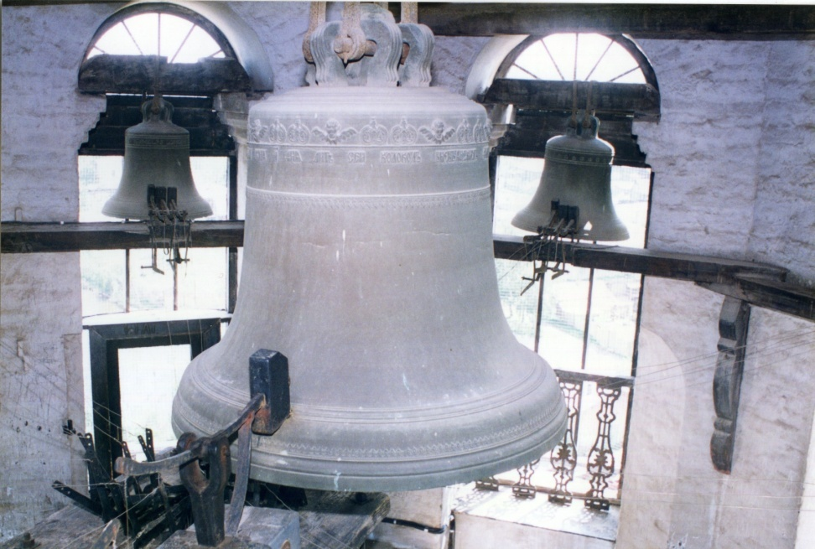
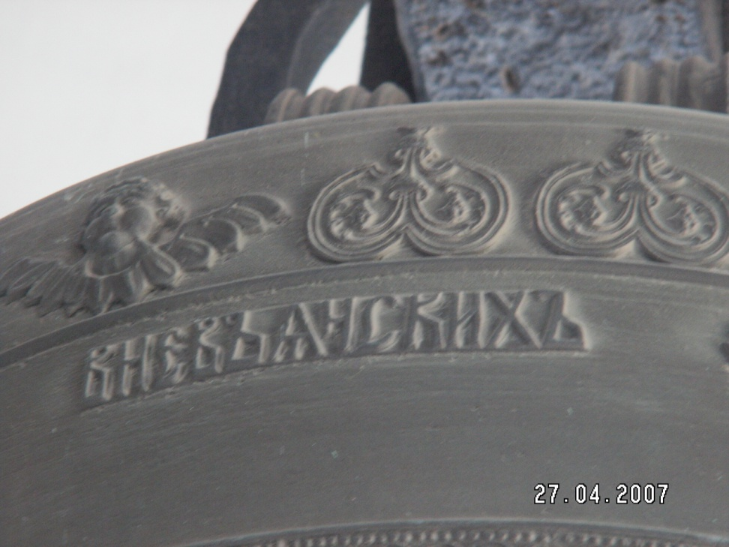
Набатный колокол на башне отлит на Невьянском заводе, о чём сделана надпись на самом колоколе: «Лит сей колокол в Невьянских дворянина Акинфия Демидова заводах 1732 году».

Slide 9
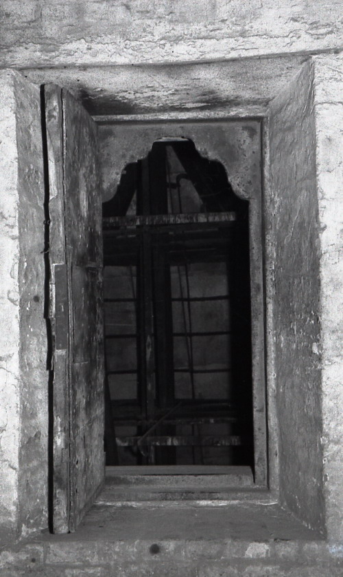
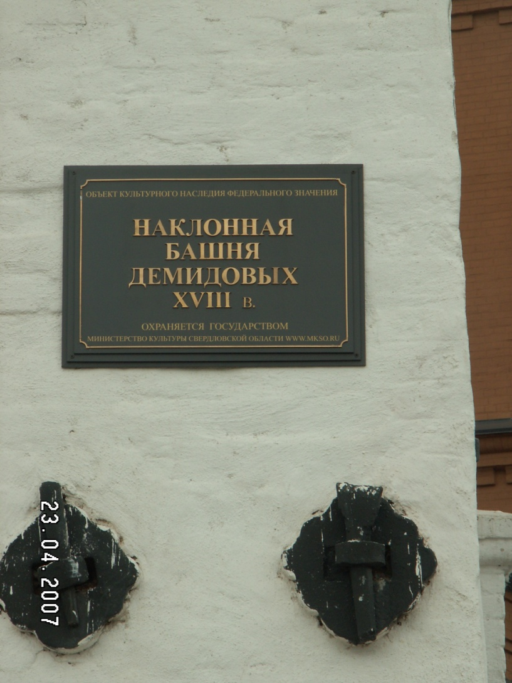
Дверные и оконные проёмы декоративно оформлены, а также шайбы, которыми скрепляется каркас башни.

Slide 10

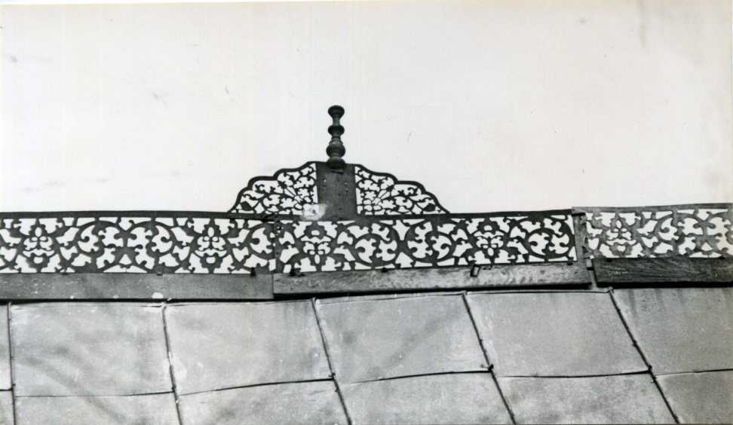
Художественное оформление балконов башни – балясинами и конька крыльца.

Slide 11
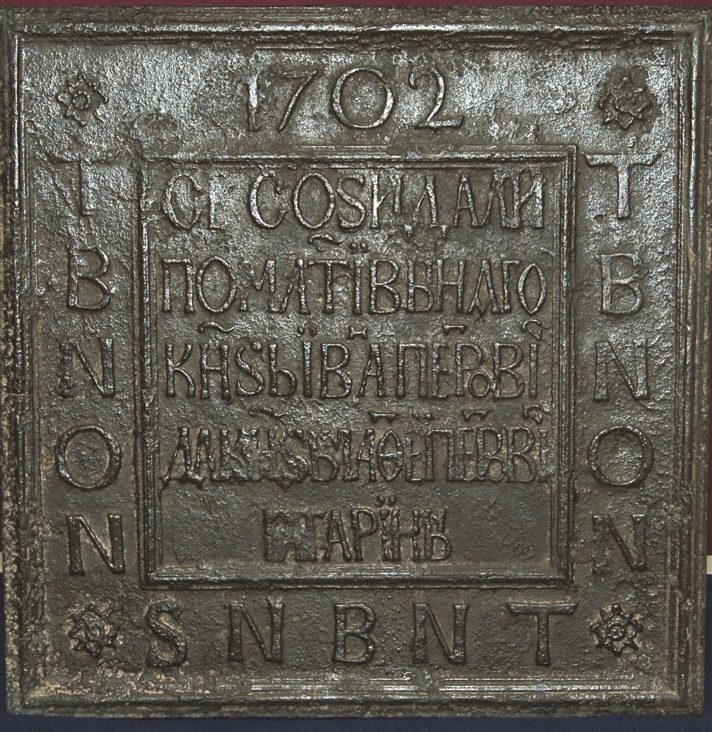
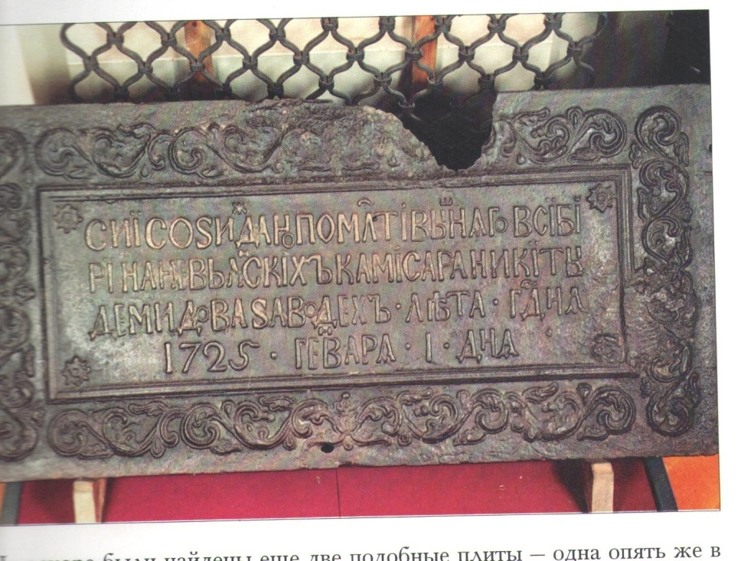
Напольные плиты отливались для усадьбы Демидовых, башни, церкви.

Slide 12
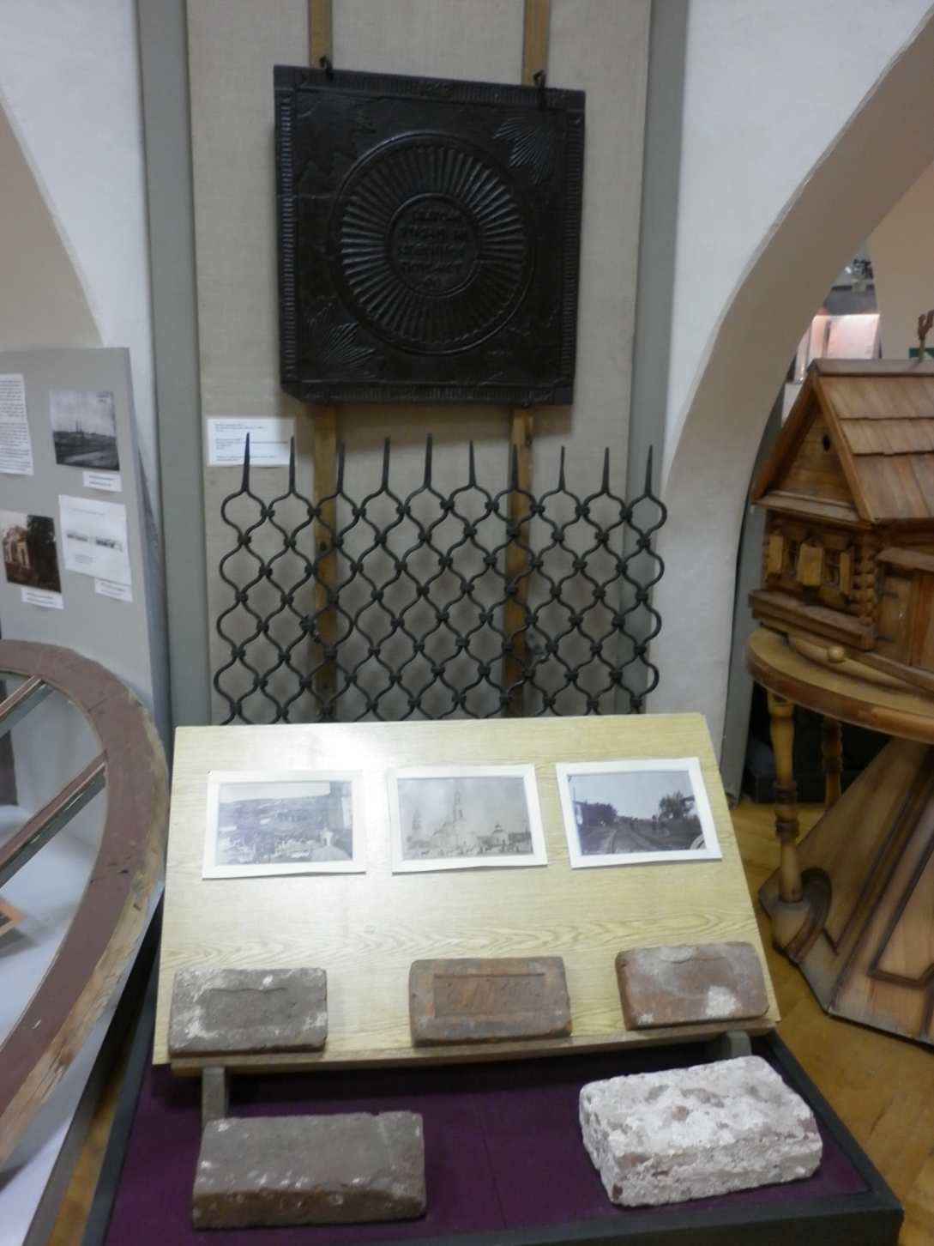

Slide 13
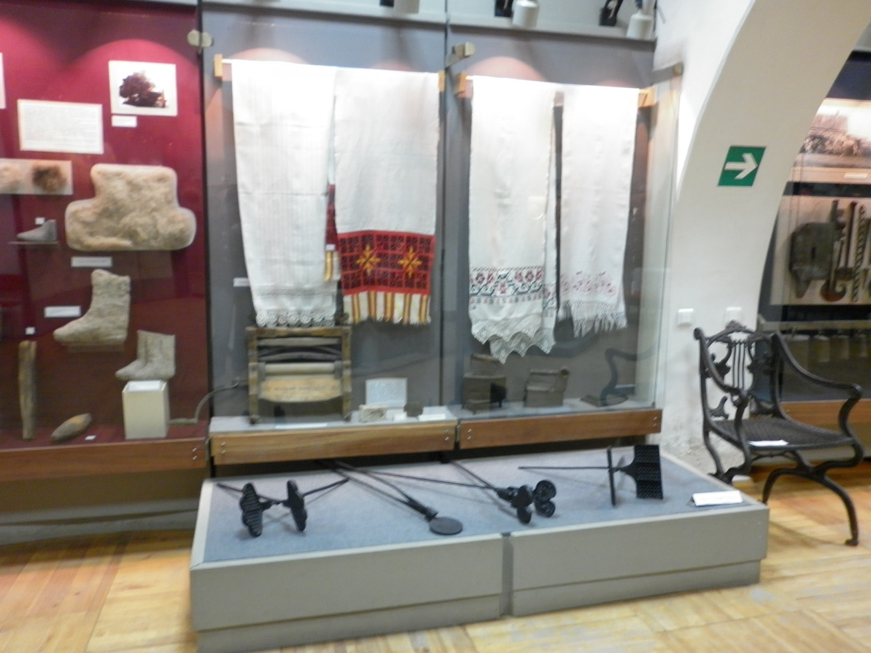
Фрагмент экспозиции музея: на подиуме – вафельницы, рядом – садовая мебель – кресло.

Slide 14
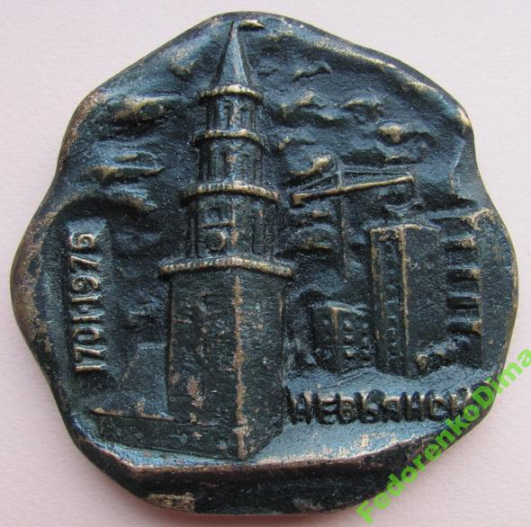
Невьянский завод к юбилейным датам выпускал памятные медали и монеты.

Slide 15
Презентация подготовлена педагогам дополнительного образования «НДХШ» Медовщиковой Екатериной Евгеньевной по предмету «Беседы об искусстве», тема «Художественный металл Невьянского завода»

